Slide 1
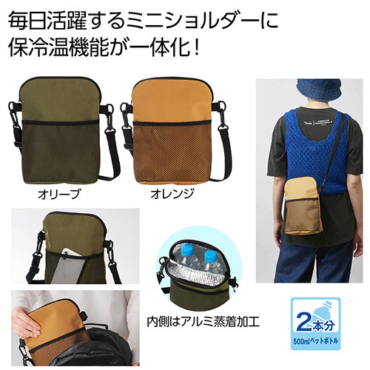
【提案書】
コンパクト保冷温ショルダー1個
特徴
500mlのペットボトル2本が丁度入るサイズ感の、便利な保冷温ショルダーバッグ。フロントポケットは深めのメッシュ仕様で、スマートフォンやチケットの収納に最適です。
納期
納期スペース
仕様
素材：ポリエステル(PVCコーティング)・ポリエチレン(アルミ蒸着)・亜鉛合金・ナイロン・ポリアセタール・ポリプロピレン
サイズ：約23(底17)×9.5×26cm (ストラップ全長/約110cm)
包装：ポリ袋入り
お見積
お見積りスペース

